Slide 1
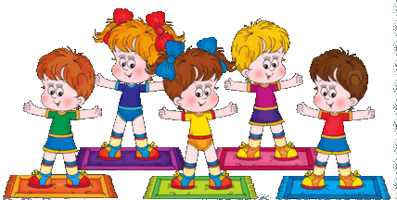
«Использование нестандартного оборудования в физкультурно – оздоровительной работе в домашних условиях»
Инструктор по физической культуре

Slide 2
Цель:
Стимулирование и совершенствование развития двигательных способностей и физических качеств у детей посредством использования нестандартного оборудования.

Slide 3
Задачи:
Развивать выразительность и красоту движений;
Развивать творчество, фантазию при использовании нетрадиционного оборудования;
Мотивировать детей на двигательную активность, через использование нетрадиционного оборудования в самостоятельных видах деятельности.

Slide 4
Применение нестандартного спортивного оборудования в целях совершенствования физического развития детей
Задачи физического развития можно решать с применением нетрадиционного оборудования, которое позволяет:
повышать интерес детей к выполнению основных движений и игр;
способствовать формированию физических качеств и двигательных умений детей;
чередовать различные виды активности детей, направляя их интересы, стимулируя желания детей заниматься двигательной деятельностью;
повысить моторную плотность физкультурных занятий;
уточнять представления о форме предметов, положении частей, их относительной величине, о цвете предметов; развивать чувство цвета и формы;
развивать у детей наблюдательность, эстетическое восприятие, воображение, зрительную память.
В реализации этих задач особое значение придается использованию нестандартного физкультурного оборудования, которое позволяет более быстро и качественно формировать двигательные умения и навыки, способствует повышению интереса к физкультурным занятиям, обеспечивает активную двигательную деятельность детей в течение всего дня.

Slide 5
Требования, предъявляемые к нестандартному оборудованию
Нестандартное оборудование должно быть:
безопасным;
максимально эффективным;
удобным к применению;
компактным;
универсальным;
технологичным и простым в изготовлении;
эстетическим.

Slide 6
Гремелки можно использовать для проведения физкультурных занятий и для самостоятельной деятельности детей.

Slide 7
«Массажные перчатки» Помогают оказывать позитивное влияние на рост и развитие детского организма, снимают усталость, улучшают циркуляцию крови, успокаивают нервную систему дошкольников. Массаж проводиться для повышения общего тонуса организма, для укрепления иммунитета и улучшения эмоционального состояния ребёнка.

Slide 8
Тренажёр «Пружинка»

Slide 9
«Ходунки» Предназначены для выполнения основных видов движения, для развития координации движения, для самостоятельной игровой деятельности

Slide 10
"Волшебные следочки"

Slide 11
Развивают меткость (при бросании на дальность и в цель, координацию движений при выполнении упражнений, предназначены для сохранения равновесия, формирования правильной осанки, развития ловкости).Используют при занятиях спортом

Slide 12
« Ветерок в бутылке» Используется для дыхательных упражнений. Развивает органы дыхания.

Slide 13
«Султанчики» Предназначены для выполнения общеразвивающих упражнений, дыхательной гимнастики, организации подвижных игр, игр соревнований. Способствует развитию органов дыхания, мышц туловища.

Slide 14
«Бильбоке» Предназначено для попадания в цель. Развивает глазомер, внимание, быстроту реакции, ловкость рук и синхронизацию движений, а также терпение и аккуратность.

Slide 15
«Палочки-выручалочки» Используются в качестве массажёра для тела, рук и профилактики плоскостопия.

Slide 16
« Волшебные коврики» предназначены для босохождения, исправления и предотвращения плоскостопия, закаливания. Применяются для физических упражнений, в ходе просыпательной гимнастики.

Slide 17
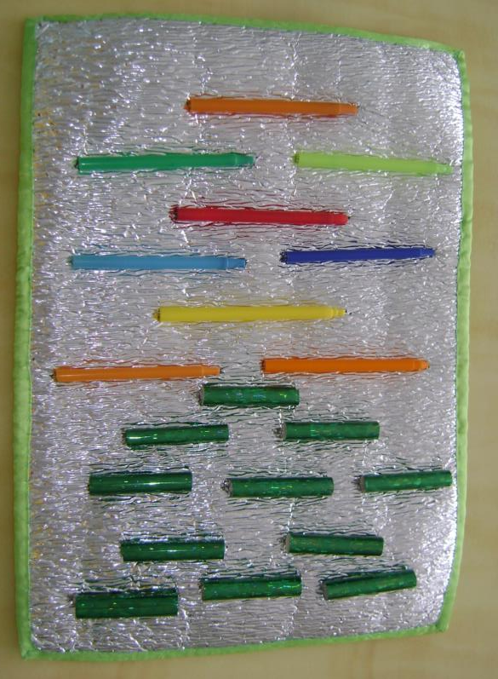
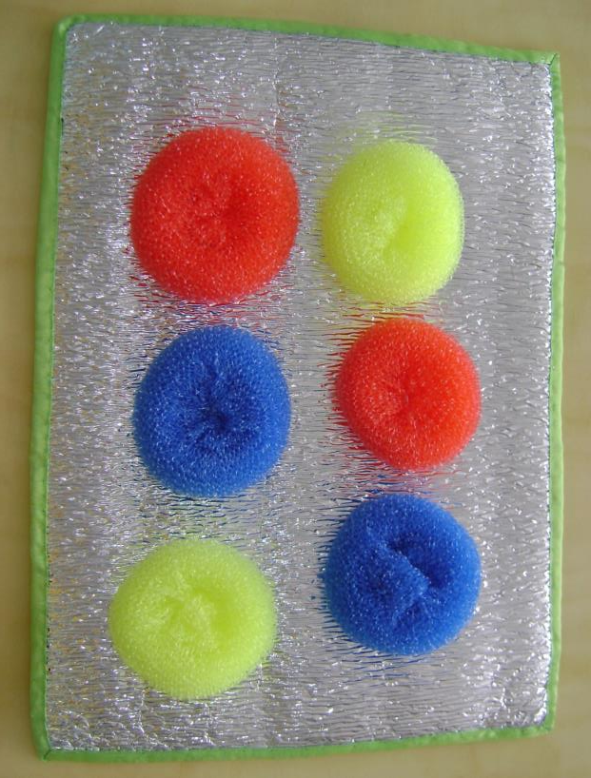

Slide 18
«Штанга» Цель: развитие мышц рук и плечевого пояса..

Slide 19
« Солнышко» Помогает в развитии мелкой моторики рук, учит детей действовать по сигналу. Дети с удовольствием раскручивают и закручивают солнечные лучики. Цели: тренировка пальцев Развитие выносливости мышц Улучшение гибкости позвоночника Растяжка мышц.

Slide 20
Стойки , чтоб верёвку не держать, а прыгать и подлезать

Slide 21
Скакалка Совершенствовать координацию движений используются при обучении прыжкам на двух ногах.

Slide 22
«Балансир» Совершенствовать равновесие и координацию движений, укреплять мышцы тазобедренного сустава и голеностопной части ноги, развивать двигательную и эмоциональную активность.

Slide 23
«Гусеничка» Предназначена для массажа стоп и профилактики плоскостопия. Улучшает кровообращение, активизирует восстановительные процессы в мышцах, суставах.

Slide 24
«Лыжи» Цель: развитие координации движений, физических качеств.

Slide 25
«Тихий тренажёр» Используется для развития развитие координации, пространственного воображения и восприятия, понимания пространственных отношений (право-лево); тренировка мышц плечевого пояса, рук ребенка

Slide 26
Используется для развития глазомера.

Slide 27
Улучшает кровообращение, активизирует восстановительные процессы мышцах, суставах.

Slide 28
Ожидаемые результаты
Обогащение двигательного опыта;
Развитие сноровки, внимания, ловкости, умения быть в коллективе;
Повышение самооценки;
Бережное обращение с пособиями, применение их творчески.
Навыки самостоятельной двигательной активности при использовании нестандартного оборудования

Slide 29
Спасибо за внимание!

